Slide 1
Олимпийские игры
(История возникновения)

Slide 2
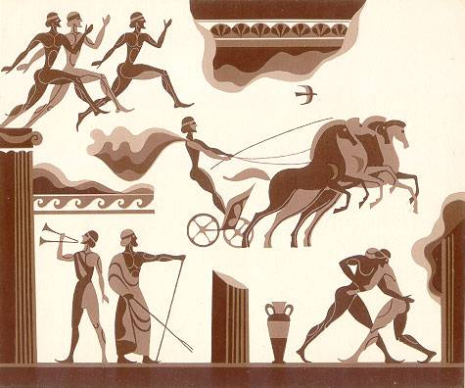
Возникновение Олимпийских игр
относится к далекому прошлому.
Но даже в давние времена люди знали, что добиться успеха можно лишь с помощью долгих тренировок.

Slide 3
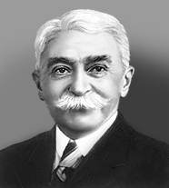
.
Барон
Пьер де Кубертен
I Олимпиада прошла в Афинах. Игры Олимпиады — крупнейшие международные комплексные спортивные соревнования современности, которые проводятся каждые четыре года
В 1896 году французский общественный деятель Пьер де Кубертен возродил идею древних соревнований

Slide 4
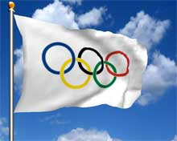
Олимпийский флаг
Олимпийский флаг –с пятью переплетенными кольцами, как единство спортсменов пяти континентов земного шара. (Евразия, Африка, Австралия, Северная Америка, Южная Америка)

Slide 5
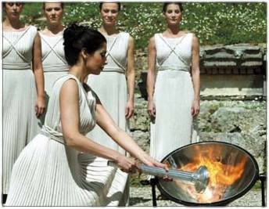
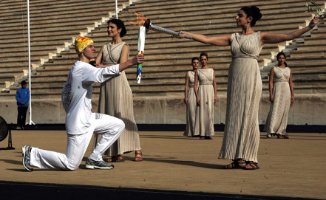
Зажжение олимпийского огня
Огонь зажигается от солнечных лучей в Олимпии и доставляется факельной эстафетой спортсменов в город - организатор игр.

Slide 6
Олимпийский девиз
«Быстрее, выше, сильнее»

Slide 7
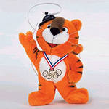
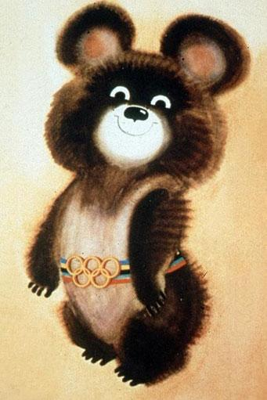
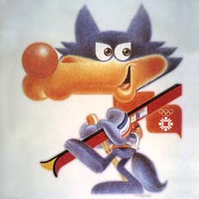
Олимпийский талисман
Талисманом может быть любой существующий или вымышленный, одушевленный или неодушевленный предмет, который должен быть отражением национальных и культурных особенностей страны-хозяйки олимпиады.

Slide 8
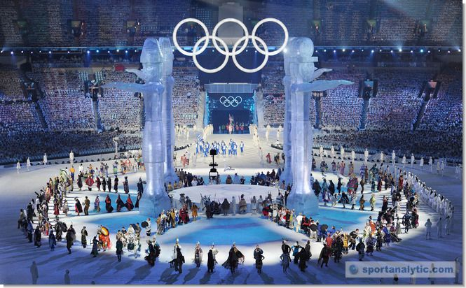
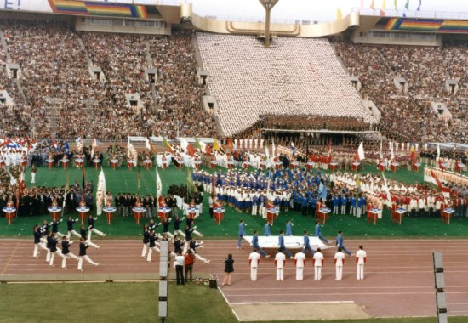
ОЛИМПИЙСКИЕ ИГРЫ
ЗИМНИЕ
ЛЕТНИЕ

Slide 9
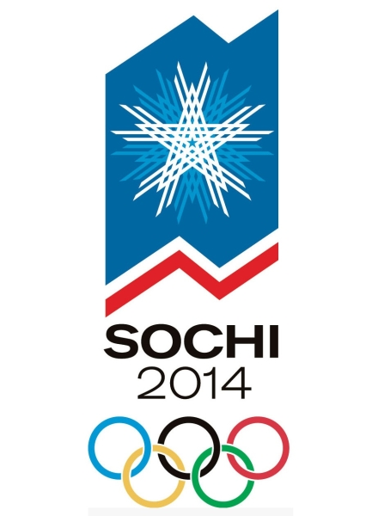

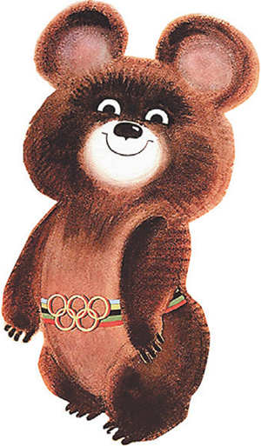
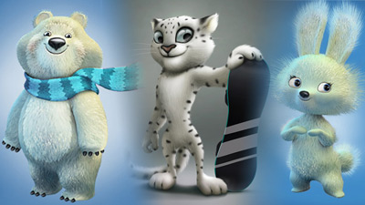
ОЛИМПИЙСКИЕ ИГРЫ В НАШЕЙ СТРАНЕ
Летние игры в Москве
в 1980 году
Зимние игры в Сочи
в 2014 году

Slide 10
Пройди по ссылке и проверь себя:
https://testedu.ru/test/fizkultura/2-klass/olimpijskie-igryi.html

